Slide 1

手順書
Anaconda仮想環境で
pyinstallerを用いてEXEファイル化
（ライブラリはpipで入手）
(ライブラリはpipで入手)

Slide 2
実行ファイル(.exe)を作成する手順
仮想環境を作成
作成した仮想環境をActivate
プログラム実行に必要なライブラリを仮想環境にインストール
py-installerでexe化
作成した仮想環境を削除する

Slide 3
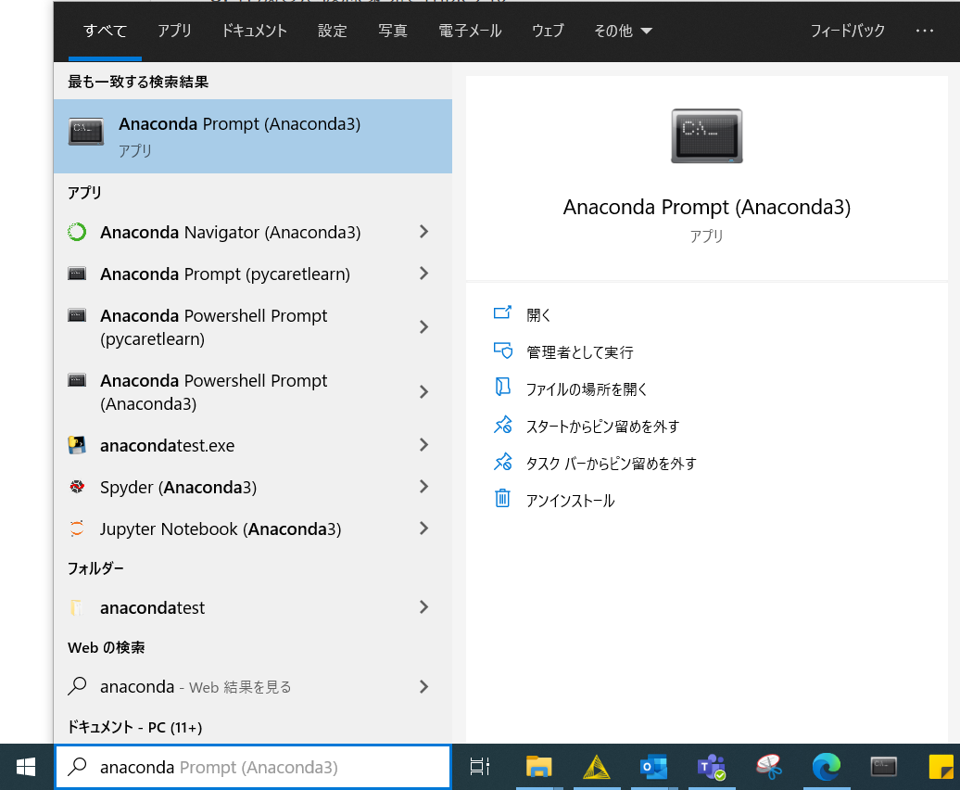
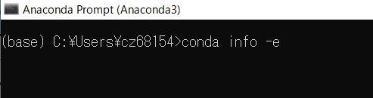
1. 仮想環境を作成
1.1 Anaconda promptから現在の仮想環境を確認
②
ここクリック
③
「conda info –e」 のコマンドを実行します
①
スタートメニューをクリックしてanaconda 探します

Slide 4
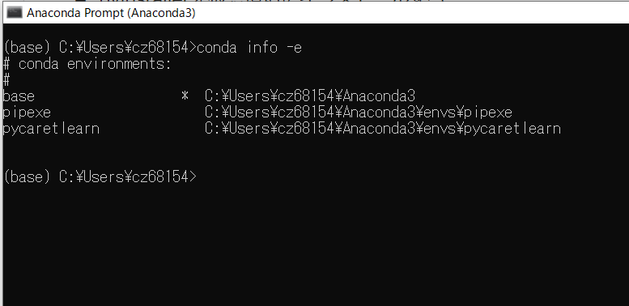
1.仮想環境を作成
1.1 Anaconda promptから現在の仮想環境を確認
③：「Conda info –e」 のコマンドでまずは現在作成済みの環境を確認します。
するのように、現在作成されている仮想環境とActiveになっている環境が確認できます。
私の場合、3つの環境が入っており、「＊」がついている「base」という環境がActivateされている状態です。

Slide 5
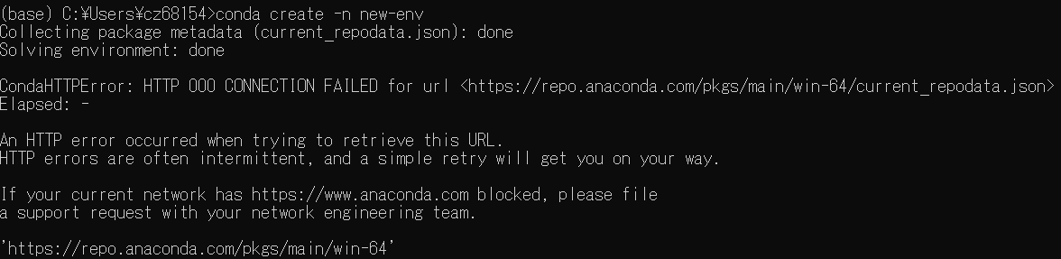
1.仮想環境を作成
１.2仮想環境を作成
「conda create -n自作する環境名」のコマンドで仮想環境を作成します。
(*)一部の企業環境では、中間者（MITM）攻撃を使用して暗号化されたトラフィックをスニッフィングするプロキシサービスを使用しています。これらのサービスは、condaやpipがPyPIなどのリポジトリからパッケージをダウンロードするために使用するSSL接続に干渉する可能性があります。それで、この状況に行われています。

Slide 6
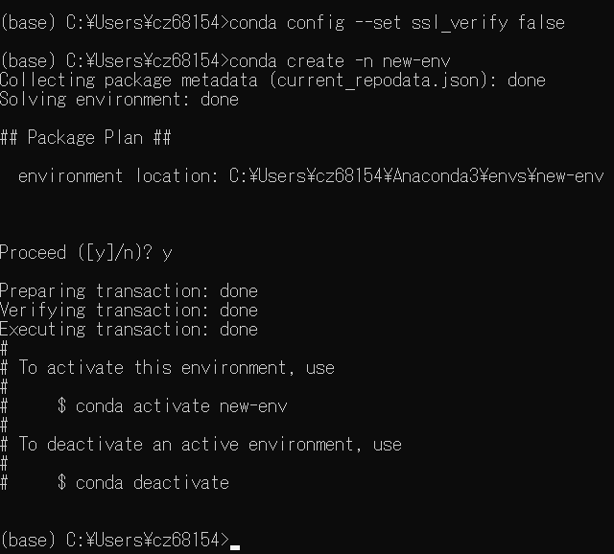
1.仮想環境を作成
１.３解決方法
以下のコマンド入力して解決した
conda config --set ssl_verify false
これから仮想環境を作成できます
conda create -n自作する環境名
この状態にOKです

Slide 7
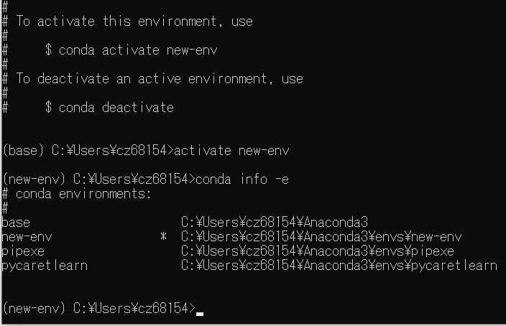
2.作成した仮想環境をActivate
作成した仮想環境をActivate
以下のコマンドは仮想環境をActivate 。
activate new-env
これ後もう一度、仮想環境の一覧を表示してみましょう。
conda info -e
すると隣のように「＊」が移動してnew-envがアクティベートされていることが分かります。
この状態にOKです

Slide 8
3.プログラム実行に必要なライブラリを仮想環境にインストール
3.1pip インストール
最初はcondaでpipをインストール、以下のコマンド入力してください。
conda install pip
注意：
元のssl_verifyを返す
pipをインストールしたら元のssl_verifyを返すようにしてください
セキュリティに不安があるので以下のコマンド入力しなければなりません
conda config --set ssl_verify true

Slide 9
3.プログラム実行に必要なライブラリを仮想環境にインストール
3.2プログラム実行に必要なライブラリを仮想環境にインストール
-プログラム実行に必要となる各種ライブラリ (pandas,numpy,matplotlib等)をpipでインストールしていきましょう。
注意：セキュリティ対応の為、pip install xxxとしてこのコマンドに追加しないといけない。
--trusted-host pypi.python.org --trusted-host files.pythonhosted.org --trusted-host pypi.org
例：
pip install numpy --trusted-host pypi.python.org --trusted-host files.pythonhosted.org --trusted-host pypi.org

Slide 10
3.プログラム実行に必要なライブラリを仮想環境にインストール
3.2プログラム実行に必要なライブラリを仮想環境にインストール
Pandas ライブラリーをインストール
pip install pandas --trusted-host pypi.python.org --trusted-host files.pythonhosted.org --trusted-host pypi.org
Matplotlib ライブラリーをインストール
pip install matplotlib --trusted-host pypi.python.org --trusted-host files.pythonhosted.org --trusted-host pypi.org
Excelの読み書きをPythonで行うため、openpyxl ライブラリーをインストール
pip install openpyxl --trusted-host pypi.python.org --trusted-host files.pythonhosted.org --trusted-host pypi.org
EXEファイル化のため、pyinstallerライブラリーをインストール
pip install pyinstaller --trusted-host pypi.python.org --trusted-host files.pythonhosted.org --trusted-host pypi.org

Slide 11
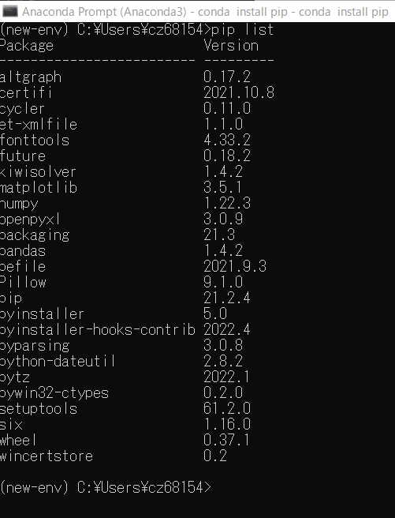
3.プログラム実行に必要なライブラリを仮想環境にインストール
3.３ライブラリを仮想環境にインストールした確認
インストールした後で pip list でチェックしましょう。
これでpyinstallerを実行する準備が完了しました。それではexe化したいpythonファイルを指定してexeを作っていきます。

Slide 12
4. py-installerでexe化
4.1 ○○.ipynb から○○.pyに変更する方
もう一回Anacondaプロンプト開く。
cdコマンドを使用して、.ipynbファイルのディレクトリのフォルダに来します
以下のコマンドを実行すると、○○.pyファイルが作成されます
手動で変更する場合は.pyファイルがエラーになったのでデフォルトanacondaプロンプトで変更します.
jupyter nbconvert --to python XXX.ipynb

Slide 13
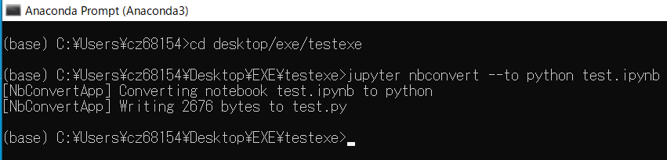
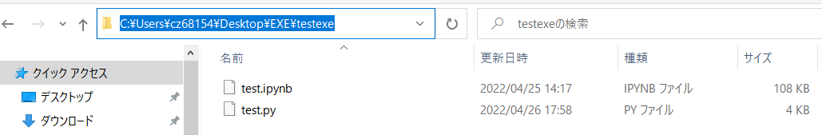
4. py-installerでexe化
4.2 変更した結果を確認する
test.ipynbは対象のファイル名。 以下のコマンドを実行すると、test.pyファイルが作成されました。

Slide 14
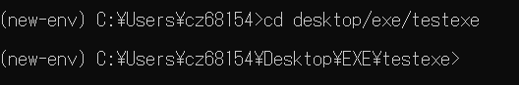
4. py-installerでexe化
4.3 py-installerでexe化
今、仮想環境のAnacondaプロンプトに戻ってきます。cd 使って、 EXE化したい.pyファイルが置かれている場所にカレントディレクトリを移動します。
py-installerでexe化:
(new-env) C:\Users\cz68154\Desktop\EXE\testexe>pyinstaller test.py --onefile
--onefile
onefileオプションを付けると、関連するファイルを１つにまとめてexeファイルを生成します。

Slide 15
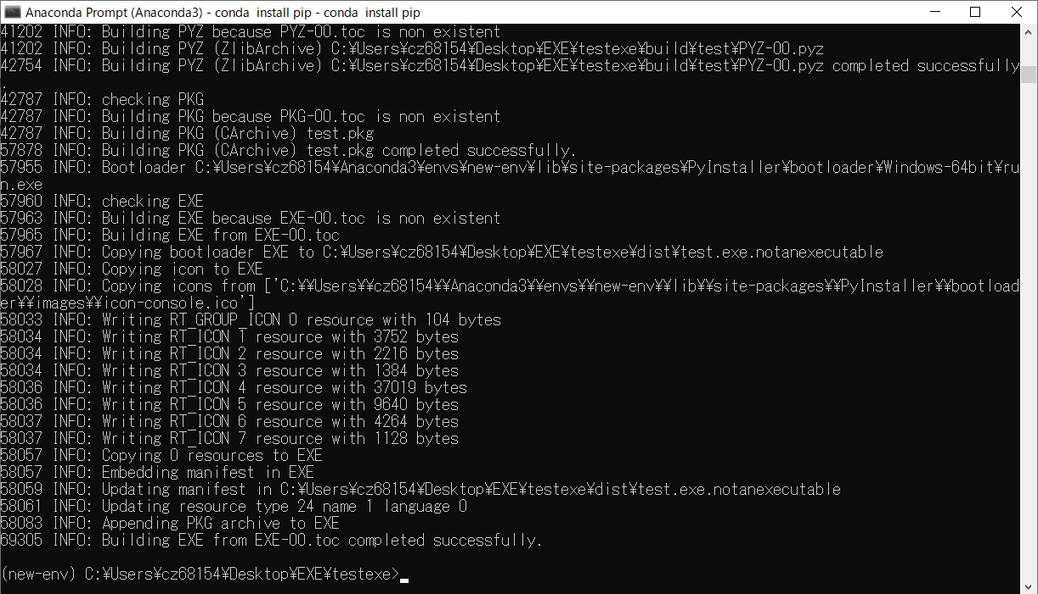
4. py-installerでexe化
4.3 py-installerでexe化
実行したら結果を確認します。
コマンドを実行すると、カレントディレクトリに３つのフォルダと拡張子 .spec のファイルが自動生成されます。
そして、EXEファイルは dist フォルダ内に作成されています

Slide 16
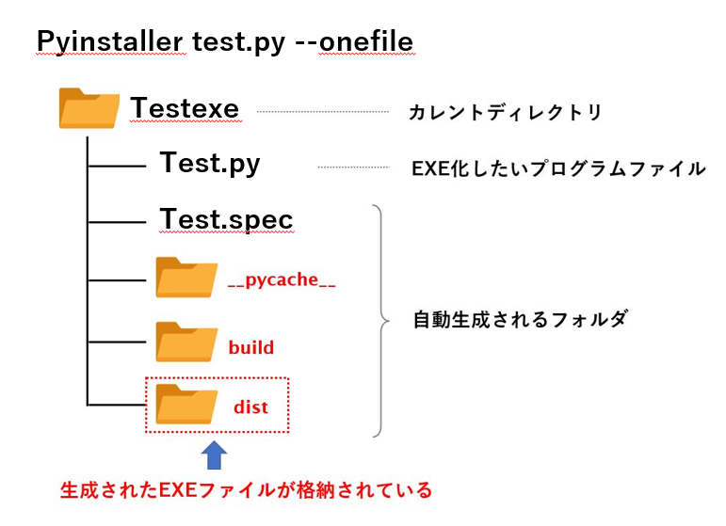
4. py-installerでexe化
.ipynb_checkpoints
自動生成されるフォルダ

Slide 17
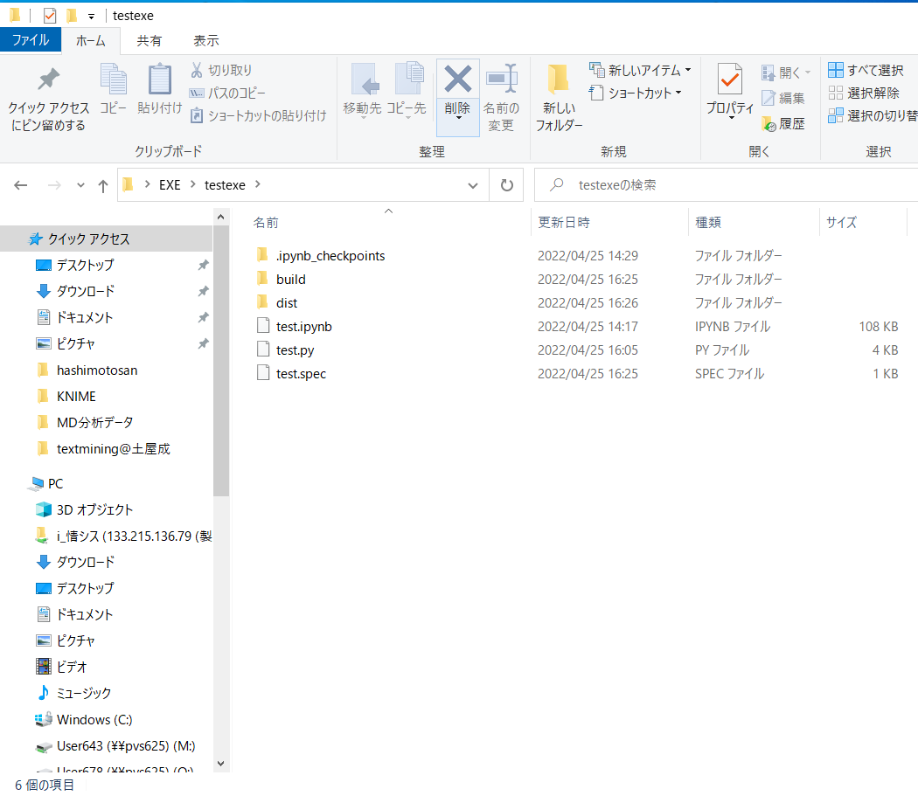
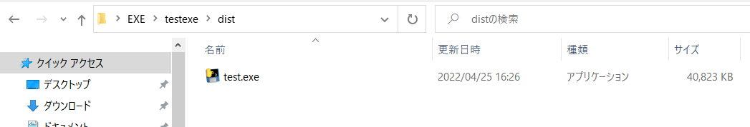
4. py-installerでexe化

Slide 18

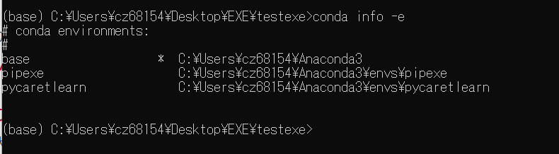
5.作成した仮想環境を削除する
最後は不要になった仮想環境を削除して終了です。 一度現在の環境をディアクティベートしてから環境を削除します。
Conda deactivate
Conda env remove –n 自作した環境名
チェックします：
New-envを削除されました。

Slide 19
END

